Slide 1
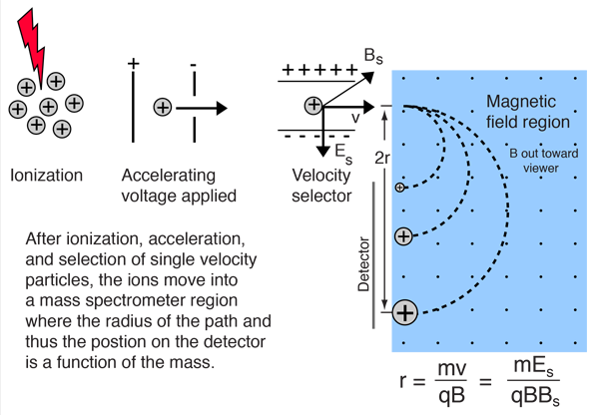
Side View
Top View (Q=0º)
z
y
y
x
5cm
B=80mT
4cm
Q
3cm

Slide 2
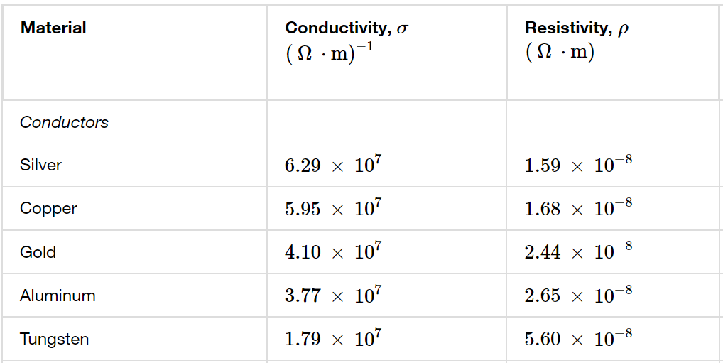
12V
100W

